Slide 1
Moviesq
IxTx
김혜리, 박도현, 오경아, 이상민

Slide 2
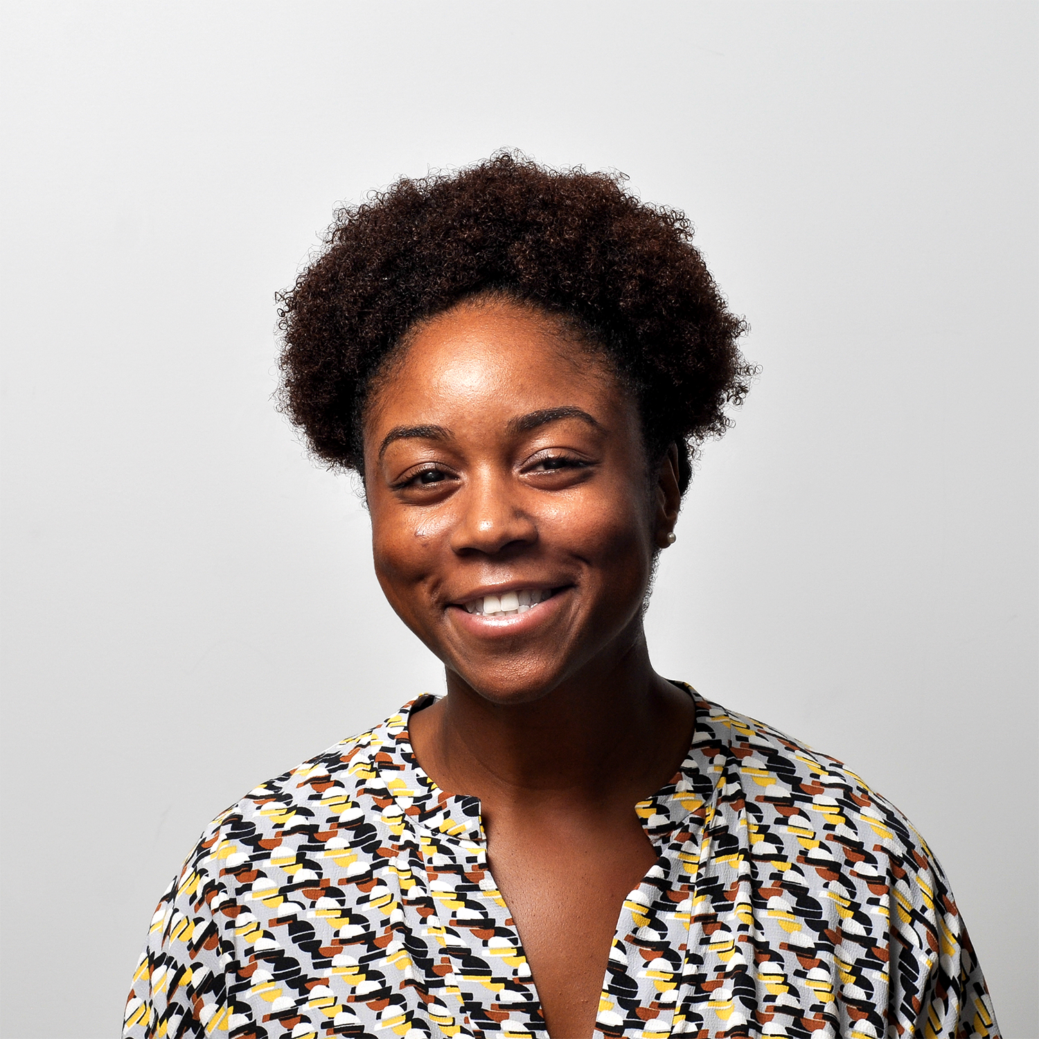
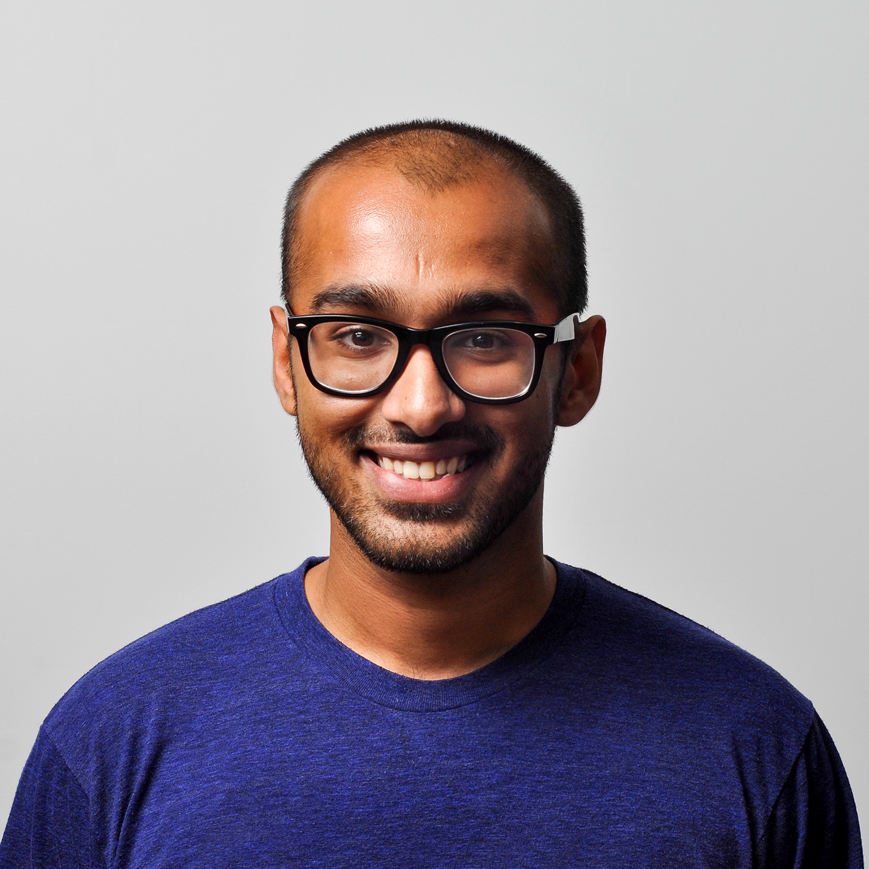
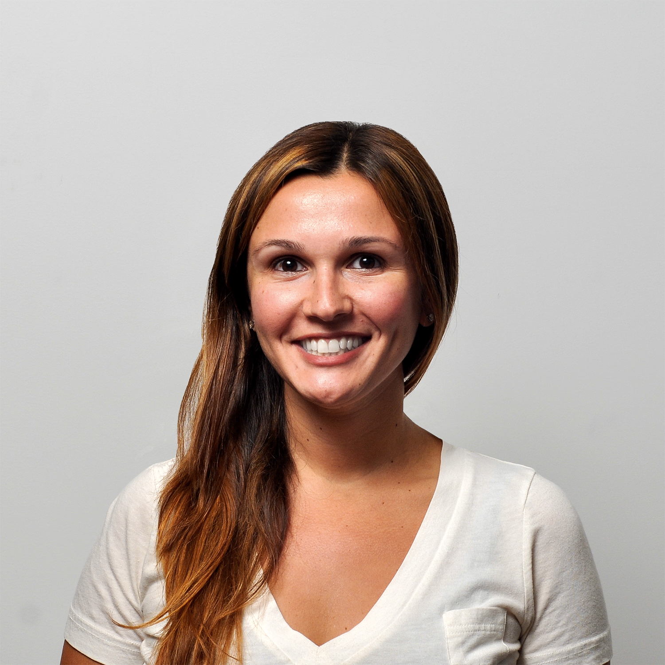
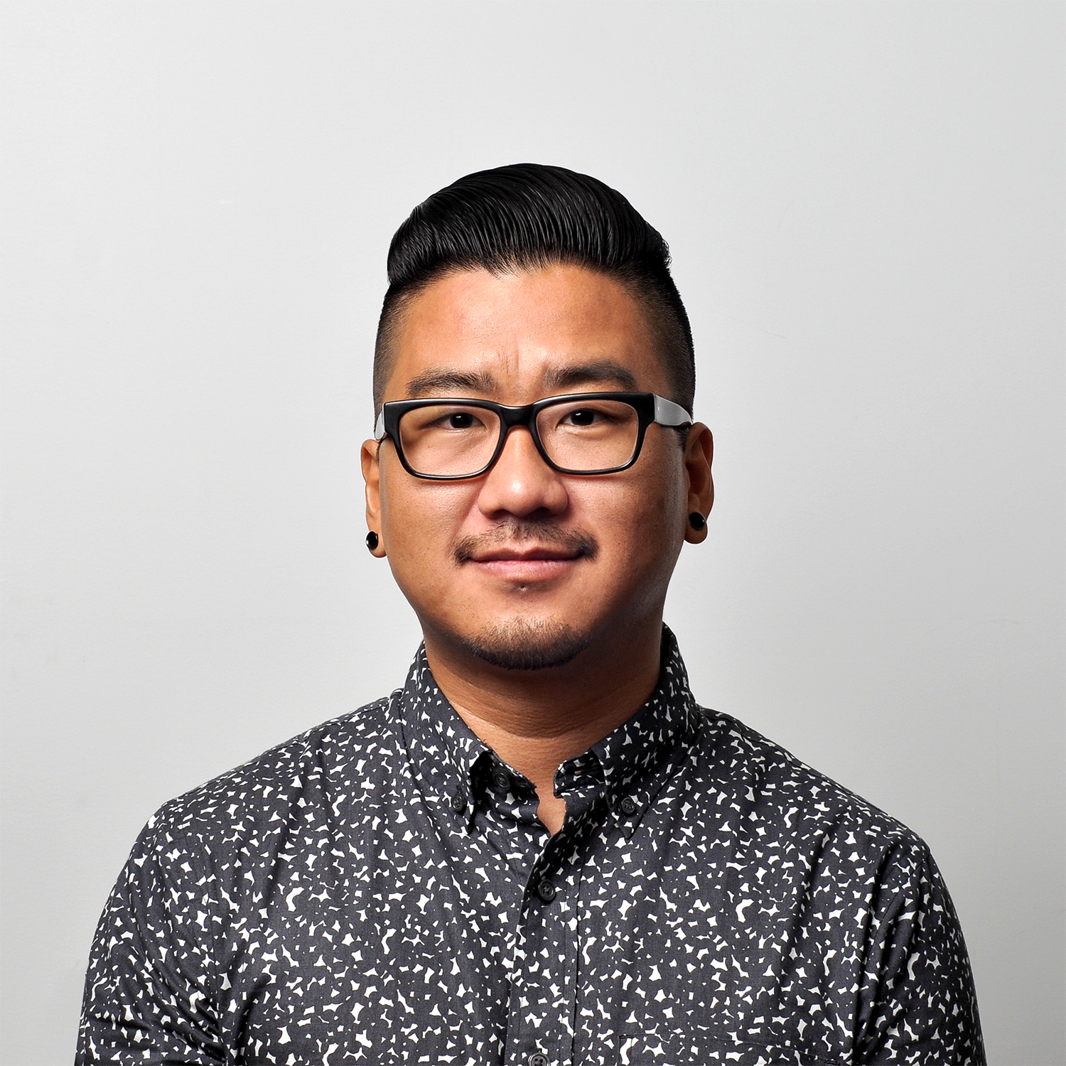




Introduction
조장:오경아
김혜리
박도현
이상민

Slide 3
목표
습득한 내용의 활용
팀원간 창의적 디지털 협업
개발 프로세스의 이해
효율적인 커뮤니케이션
Notes:
- 교육 기간 동안 습득한 내용을 바탕으로 웹 페이지를 완성한다
- 협업을 위해 공동의 목표를 세우고 역할을 분담한다 - 동료간(협력하여 작업) 창의적 (아이디어와 창의성 공유) 디지털 (디지털 도구나 플랫폼 활용)
- 프로젝트의 시작부터 마무리 까지 직접 참여하며 개발 프로세스를 이해한다
- 효율적인 커뮤니케이션을 통해 시너지를 발휘하여 나은 성과를 달성한다

Slide 4
타임라인
May 12th
17th
22nd
31st
Aug 2nd
17th
16th
18th
26th
June 5th
12th
아이디어 구상
아이템 지정
UML 작성
DB설계
기능 분담
개발 시작
DB reset
소개
유지/보수
5월 |  |  |  |  |  | 6월 |  | 7월 |  | 8월
요구 사항 정의
와이어프레임
API 명세
git repository
생성
배포
Notes:
요구 사항 정의 후
정리된 내용을 바탕으로 대략적인 디자인 및 Database의 틀을 잡고 개발 하기 시작

Slide 5
프로젝트 아이템
영화 예매 사이트
Notes:
공공 API 활용이나창의적인 아이템을 고려해보기도 했지만 공통적인 주체를 찾기 어려웠던 상황에서
다같이 의견을 낸 것이 영화 예매 사이트
영화 예매 사이트는 누구나 한번쯤 사용해 본 아이템이고
우리가 배운 내용들을 적용해보기에 적합한 주제라 생각해서 선정하게 되었다

Slide 6
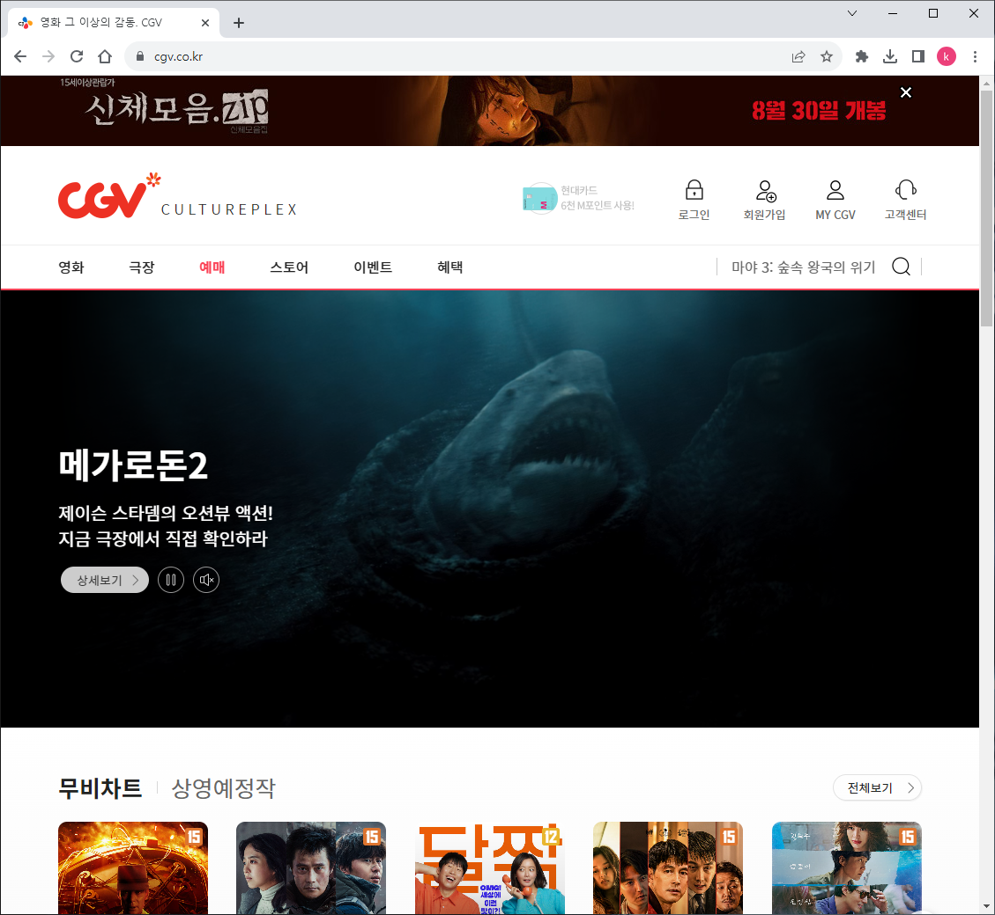
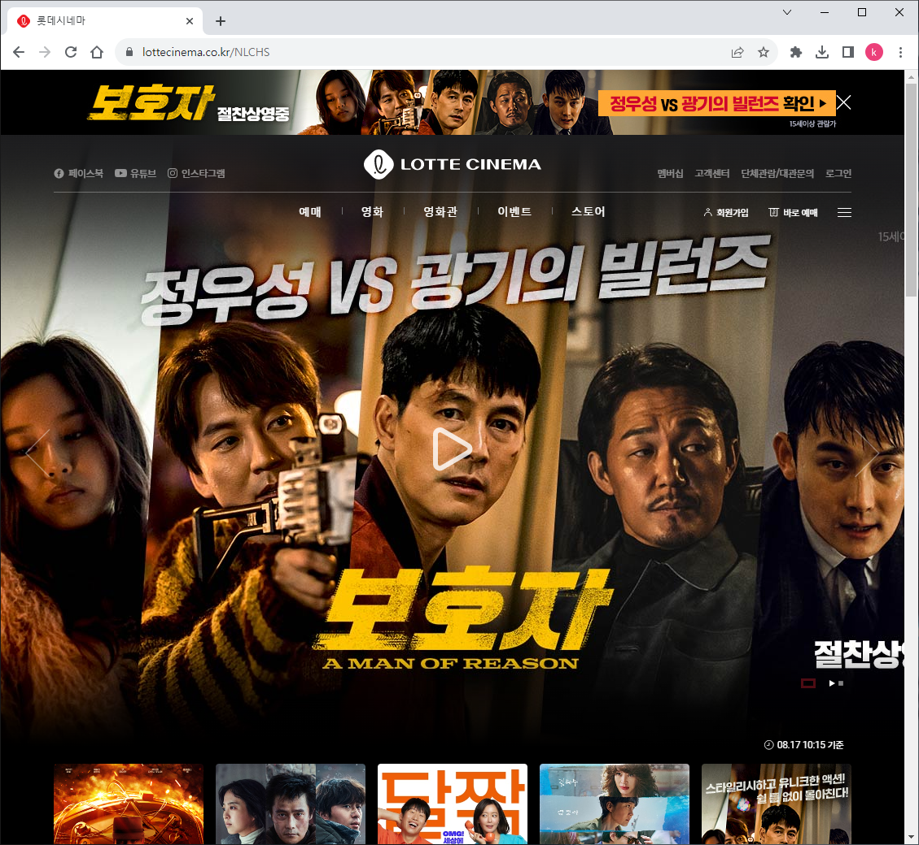
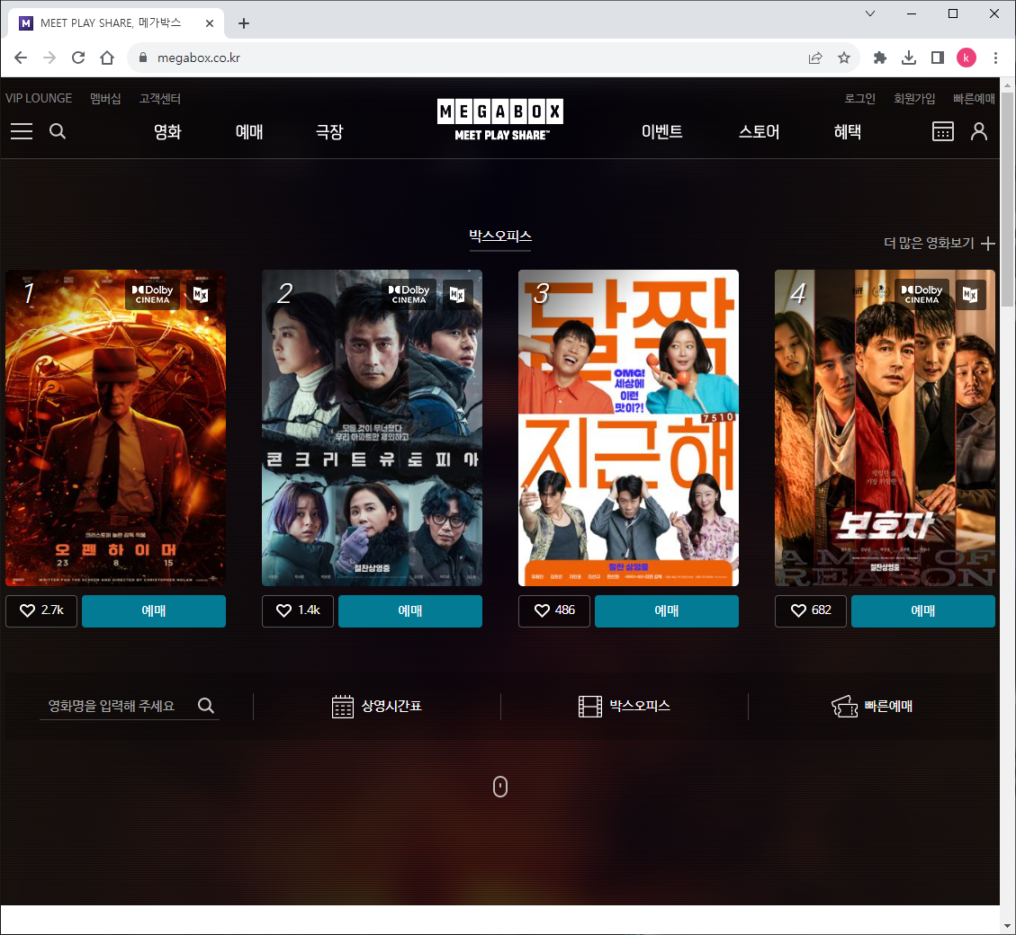
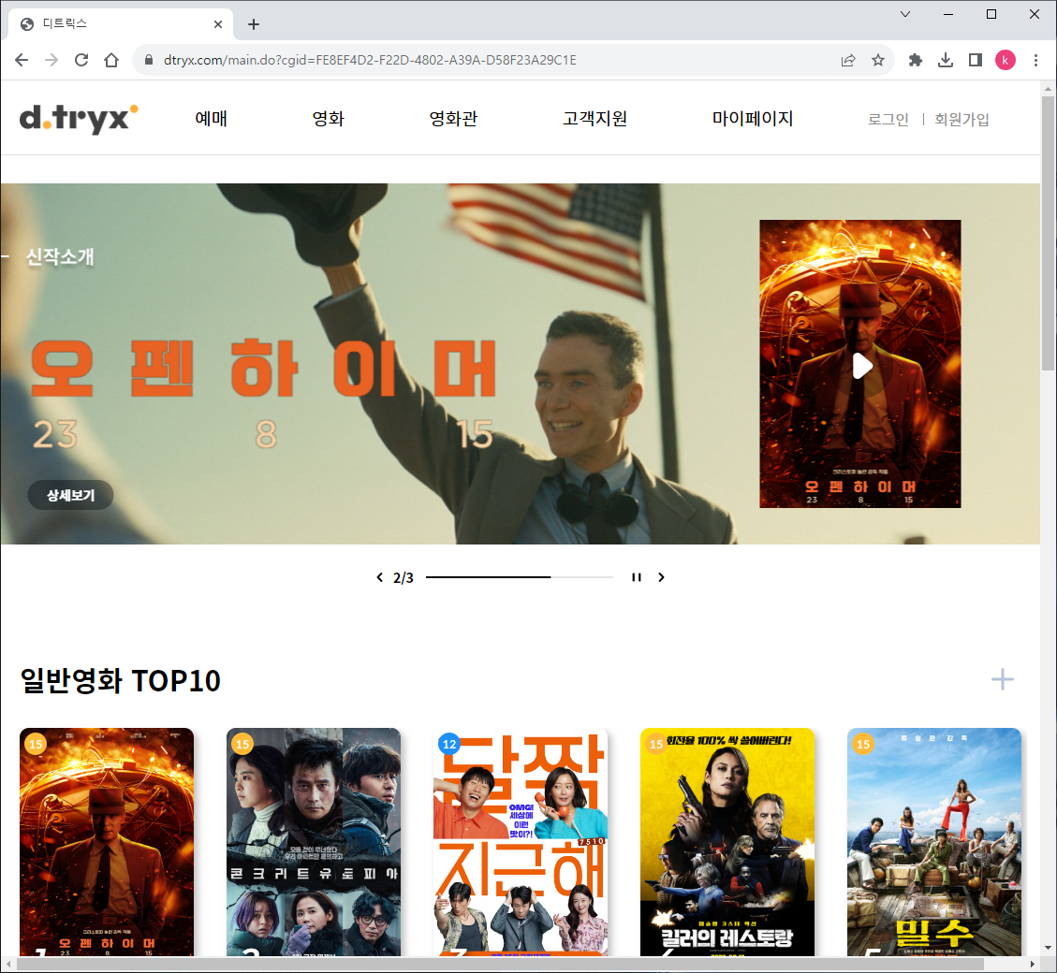
레퍼런스
CGV
롯데시네마
메가박스
디트릭스
Notes:
필수 기능, ui, ux, 디자인을 참고하기 위한 레퍼런스 사이트
디자인은 어떤 스타일이 간결하고 트렌드에 맞는지
공통적으로 가진 기능에는 무엇이 있으며
예매 절차는 구체적으로 어떻게 진행되는지를 참고함

Slide 7
요구사항 정리
이메일 인증/전화번호 인증, 아이디 찾기, 비밀번호 재설정 - 회원가입, 로그인
게시판, 페이징 - 공지사항 또는 FAQ
지도 API - 극장 정보 페이지
Notes:
프로젝트 목표를 바탕으로 레퍼런스 사이트에서 본 필수 기능과
우리가 배운 내용들을 어떻게 활용하고 적용할지
간단하게 요구사항 정리를 해 봄

Slide 8







개발도구 및 환경
HTML5
Javascript5
CSS3
Java11
Springboot 2.7.12
mariaDB 3.1.3
mybatis 2.3.0
NCloud SMS API
Java Mail API
Kakao Maps API
CKEditor
IntelliJ
gitHub

Slide 9
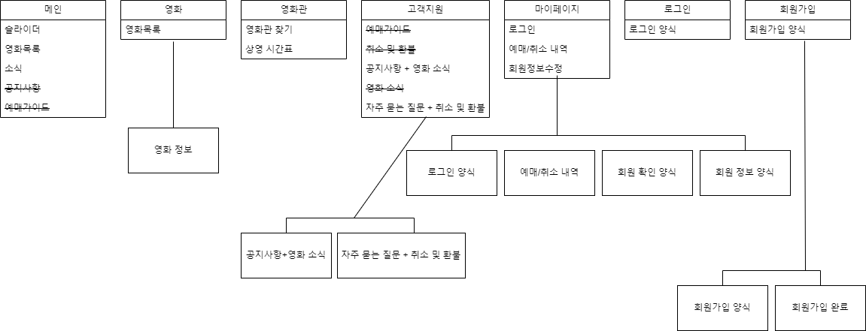
사이트 UML
Notes:
참조 사이트를 보고 필요할 것으로보이는 메뉴를 UML로 도식화
회의를 통해서 생략해도 괜찮을 것 또는 합치면 좋을 것, 추가하면 좋을 것들을 정리함

Slide 10
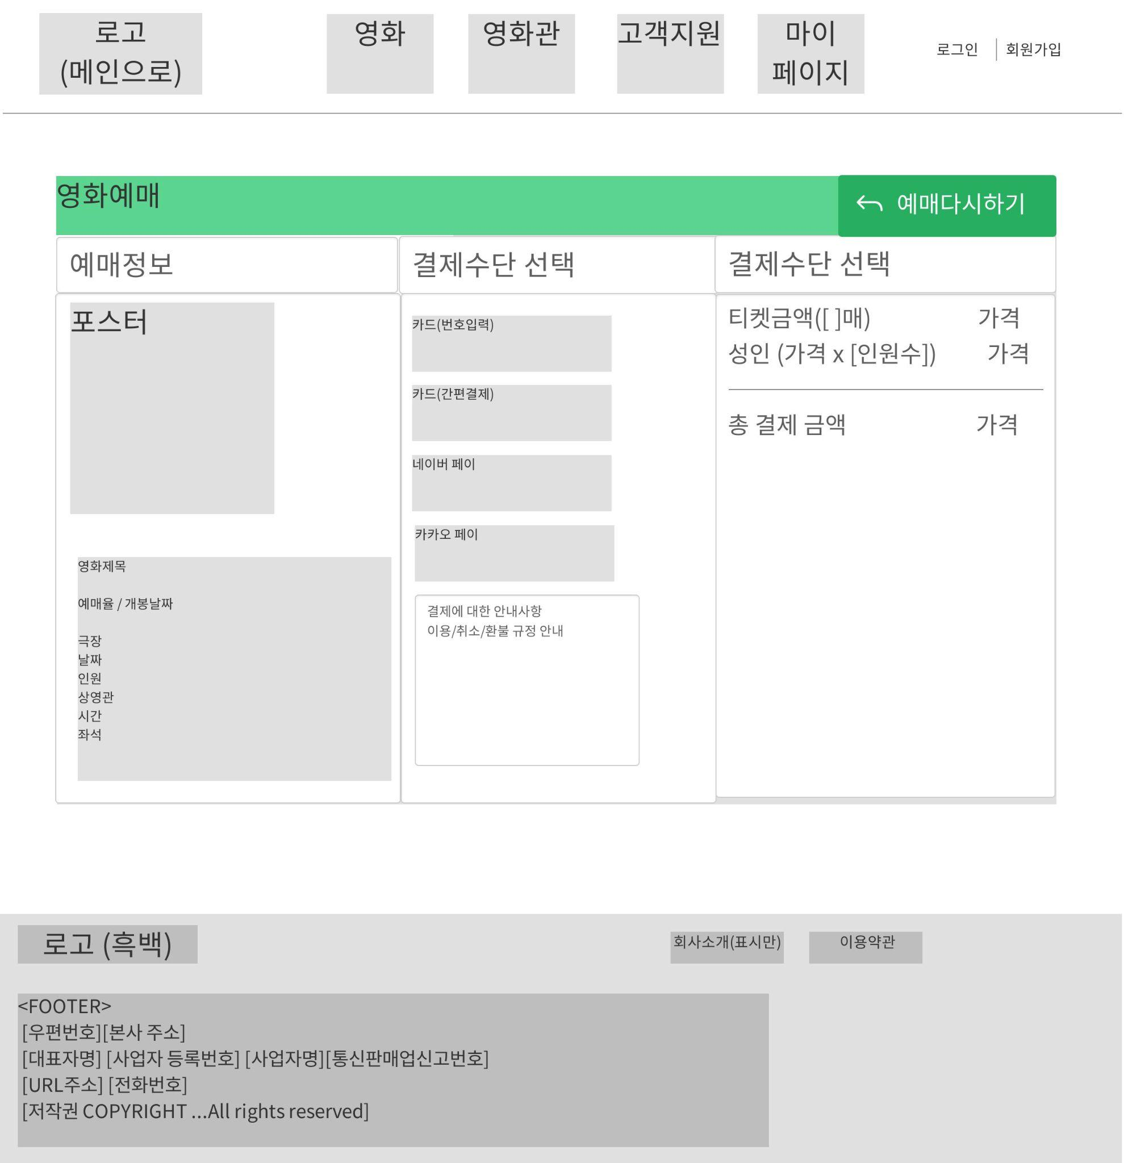
와이어 프레임
Notes:
화면에 어떤 메뉴와 어떤 정보들을 보여줄 것인지
그리고 그 메뉴와 정보들을 어느 위치에서 어떤 형태로 보여줄 것인지
마찬가지로 참고 사이트를 보고 뺄 것, 추가할 것, 바꾸면 좋을 것들은 무엇이 있을지 생각하며 작성

Slide 11
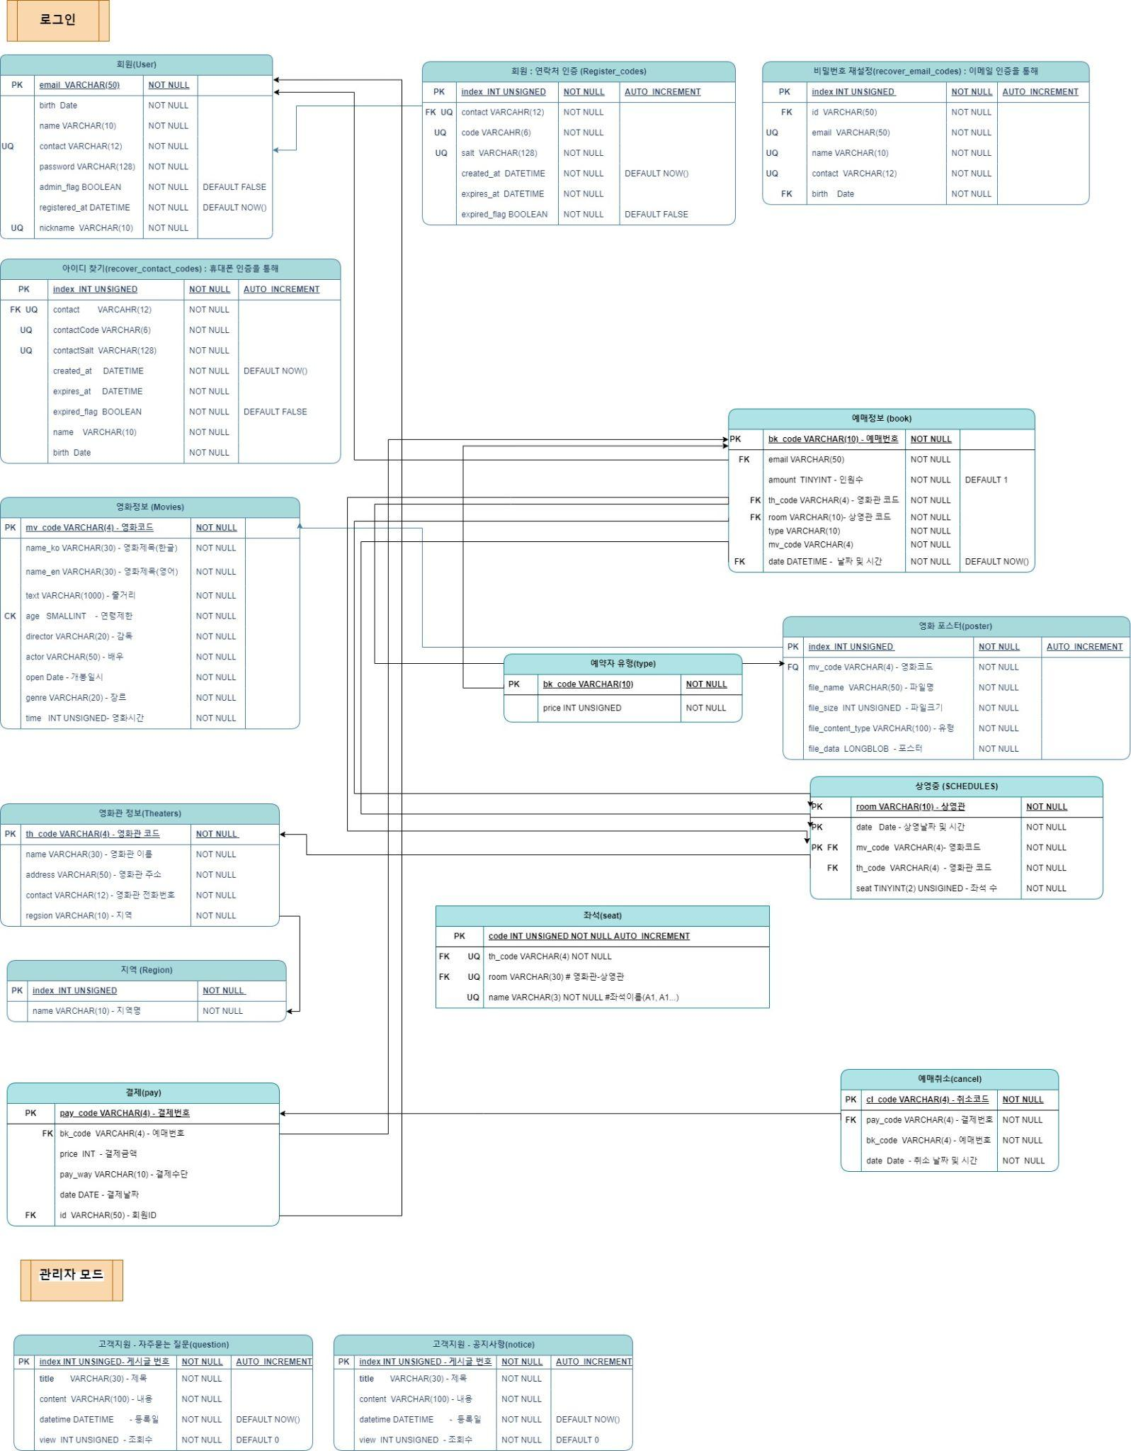
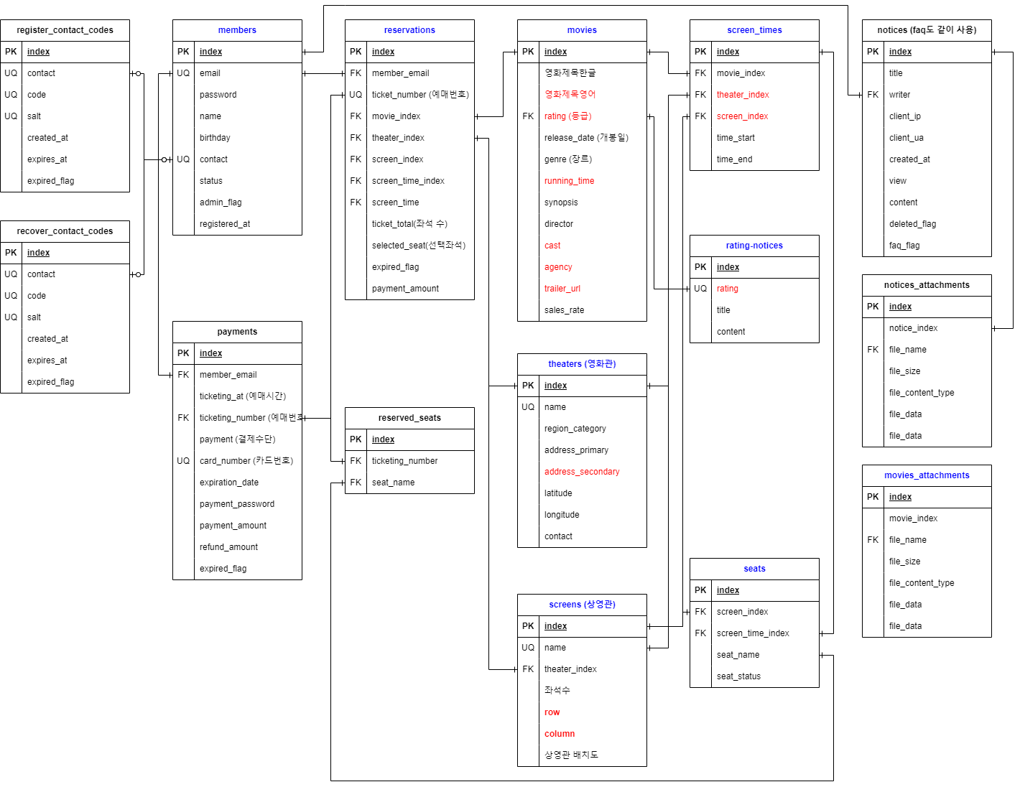
DB 설계 - 초안
1안
2안
Notes:
UML을 작성하고 와이어 프레임을 구상해보았더니
어떤 데이터들이 필요할지가 대강 떠오름
그것을 바탕으로 DB 초안을 작성
조원 모두 DB를 설계 해 봄

Slide 12
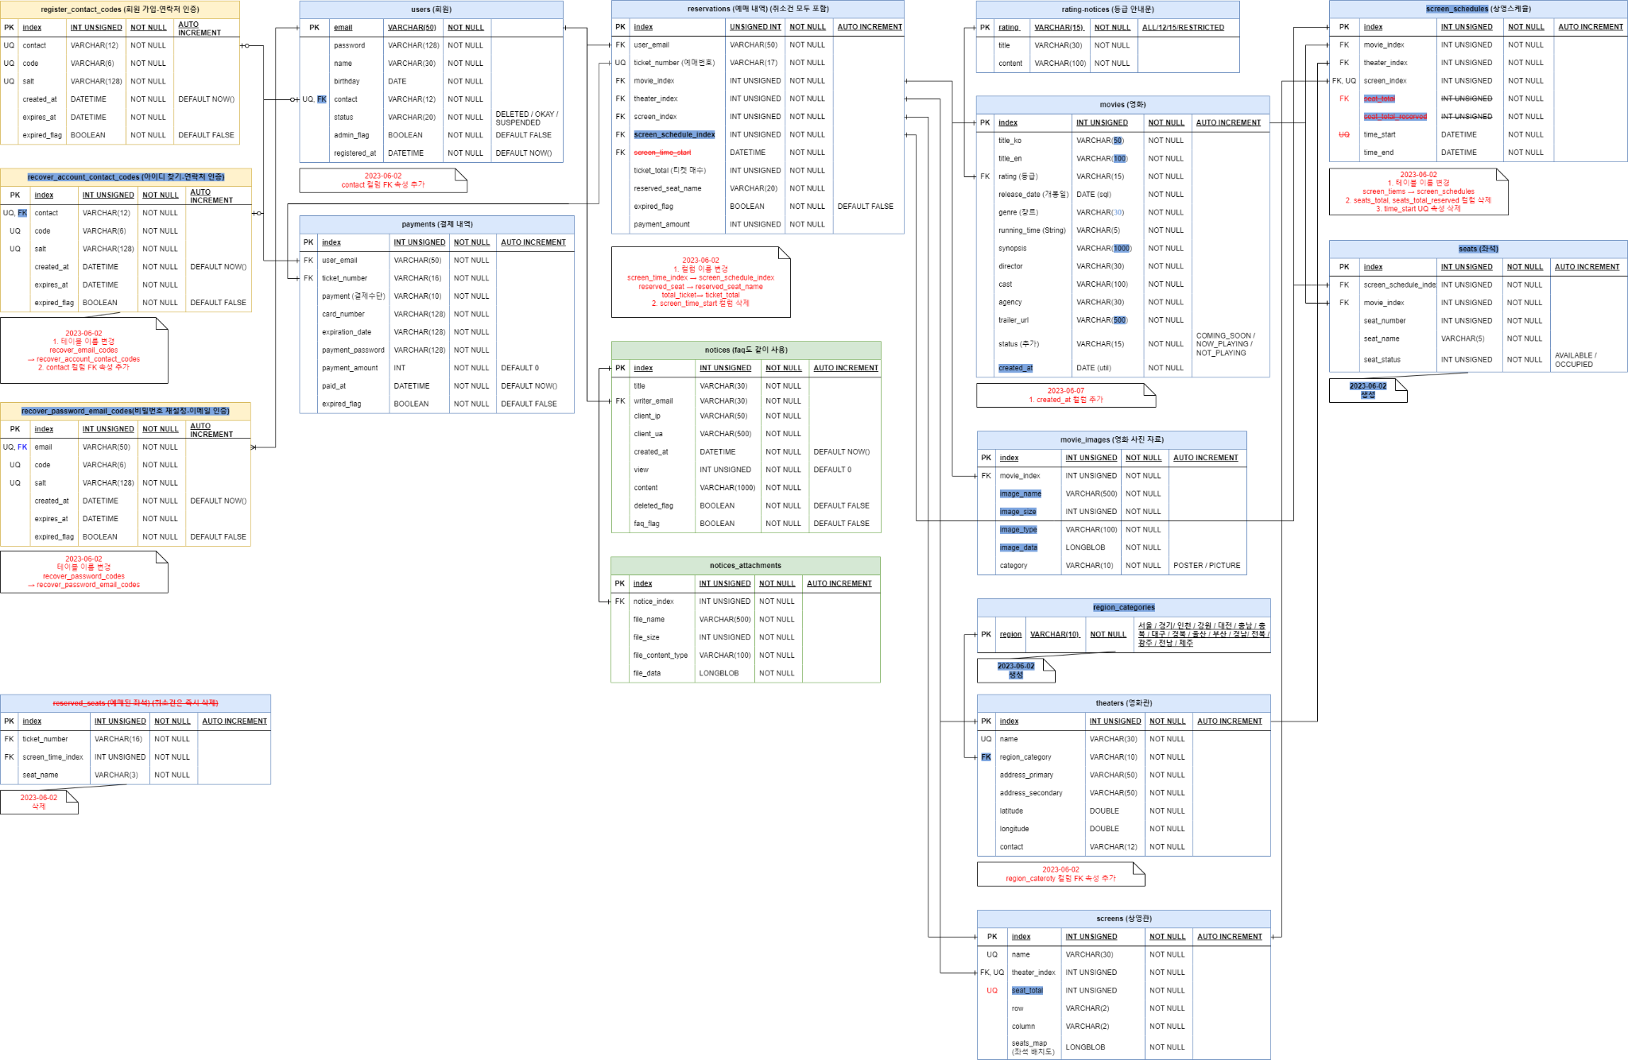
DB 설계
Notes:
작성한 DB를 취합하여 중복되는 데이터를 빼고, 고려하지 못했던 데이터를 추가
처음에는 쿼리문만 관리할 생각이었지만
한눈에 구조를 파악하기 쉬운 장점
변경 사항 관리에 있어서 쿼리만 보관하는 것보다는 다이어그램이 효과적이라 생각했음

Slide 13
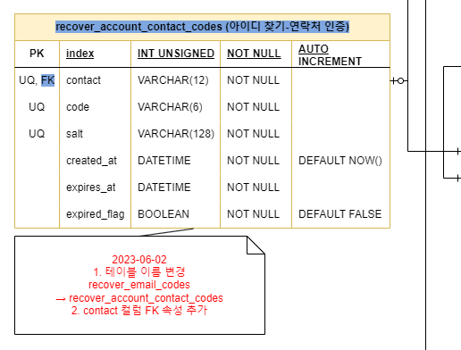
DB 설계
Notes:
위와 같이 수정된 날짜, 수정 사항들을 관리함

Slide 14
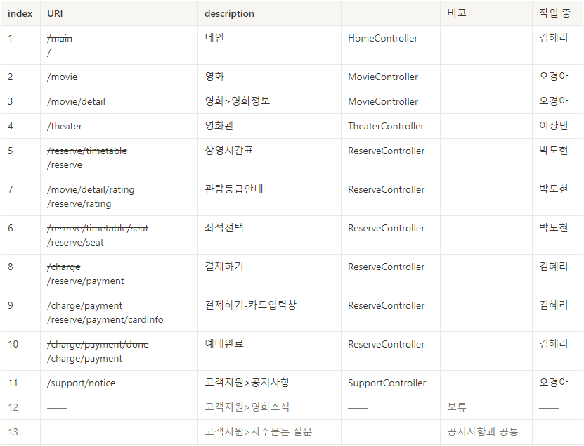
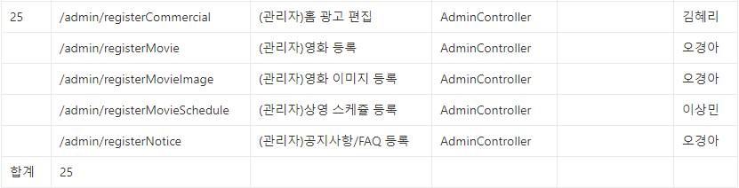
API 명세서
Notes:
API 명세서를 작성하여 URI를 구체화 함

Slide 15
기능 분담
오경아
김혜리
박도현
이상민
기본 레이아웃 & 디자인 초안
영화 목록, 상세 정보
고객지원(공지사항, FAQ, 소식)
DB, API 취합, 프로젝트 관리
홈(광고, 영화 순위, 공지사항)
회원가입, 로그인(간편 로그인)
계정찾기, 마이페이지
결제, 폼 레이아웃
동적 상영 시간표
영화 선택, 상영관 선택
좌석 선택
결제 데이터 제공
지역별 극장 목록
극장 검색
극장 정보(Kakaomaps API)
사이트 와이어 프레임
DB 초안 작성
API 명세서 작성
담당 페이지 HTML/CSS/JS, Back-End
담당 페이지별 관리자 모드
공통
Notes:
앞에서 와이어 프레임, Database, API 명세서를 작성하면서 담당하고 싶은 곳을 골라 기능을 분담
영화 목록 같은 페이지 속성 상 정보를 제공하는 기능이 전부라
관리자 모드를 통해서 CRUD를 구현해 볼수 있도록 함

Slide 16
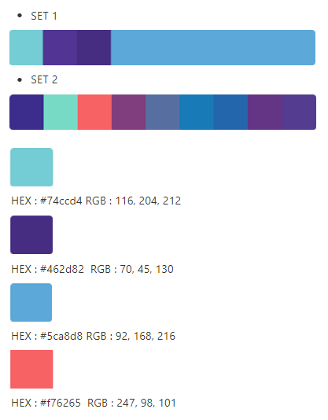
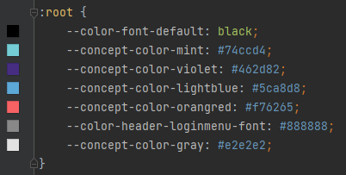
디자인
Notes:
디자인 가이드 라인이 존재하는 것이 아니라 디자인이 중구난방 될 가능성이 있음
그래서 대표 이미지 컬러 정도는 정해두는 것이 좋겠다고 생각
좋아하는 색상, 트렌드에 부합하는 색상을 정해서 변수를 지정해 둠
css 작성 시 간편하게 사용 가능

Slide 17




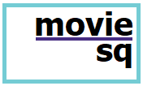




디자인
1차
2023-06-05
2차
2023-06-12
logo
2023-07-14
favicon
2023-08-04
Notes:
로고 디자인
특별한 컨셉이 존재한 것은 아님
이미지 컬러를 바탕으로 끼적여서 제일 그럴싸해 보이는 것으로 해두고
조금 질린다 별로다 싶으면 다시 만들어 보고 하는 과정을 통해서 최종안을 냄

Slide 18
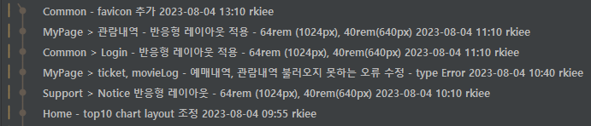
git log message
Notes:
앞에서 와이어 프레임, Database, API 명세서를 작성하면서 담당하고 싶은 곳을 골라 기능을 분담
영화 목록 같은 페이지 속성 상 정보를 제공하는 기능이 전부라
관리자 모드를 통해서 CRUD를 구현해 볼수 있도록 함

Slide 19
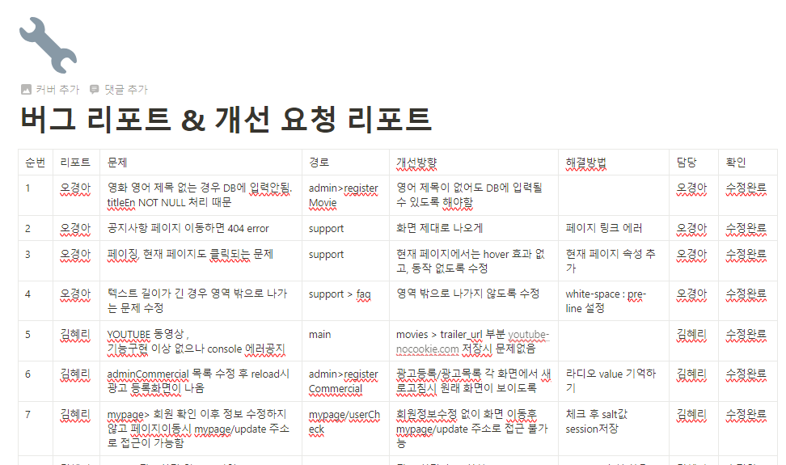
bug report
Notes:
앞에서 와이어 프레임, Database, API 명세서를 작성하면서 담당하고 싶은 곳을 골라 기능을 분담
영화 목록 같은 페이지 속성 상 정보를 제공하는 기능이 전부라
관리자 모드를 통해서 CRUD를 구현해 볼수 있도록 함

Slide 20
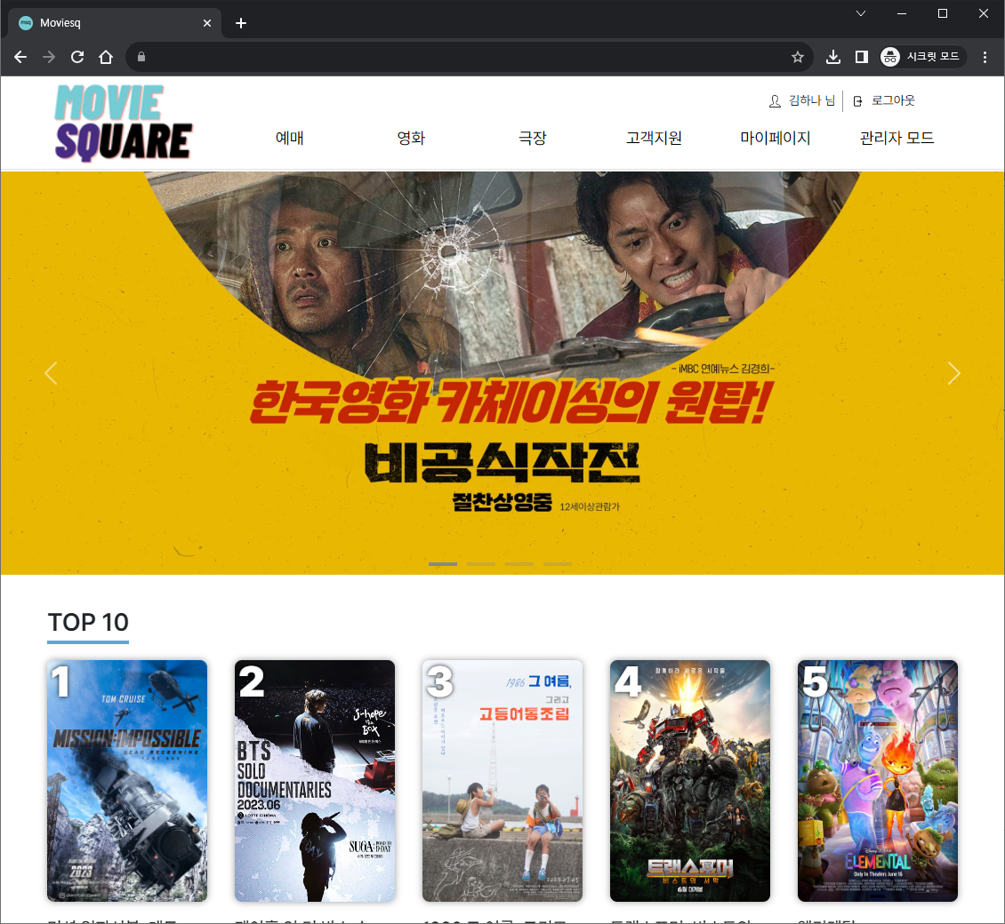
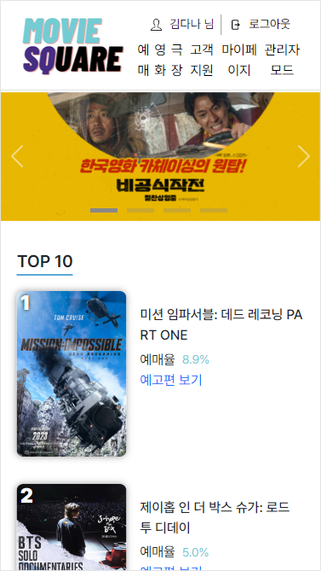
Home

Slide 21
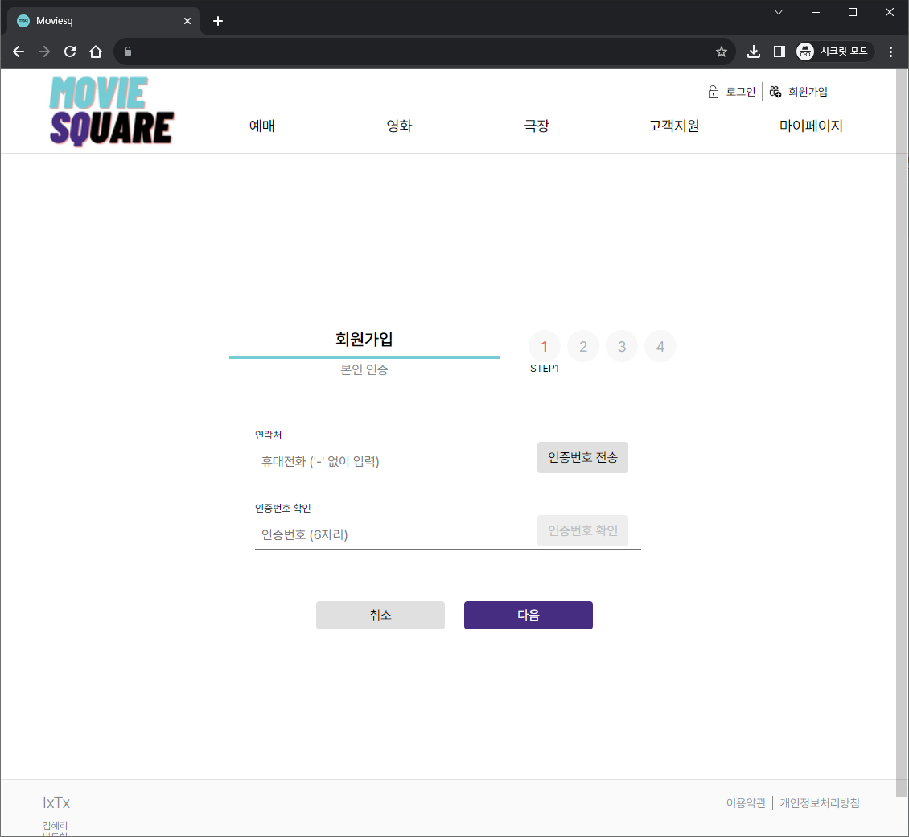
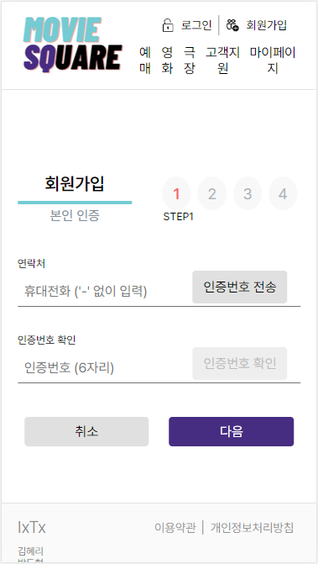
회원가입

Slide 22
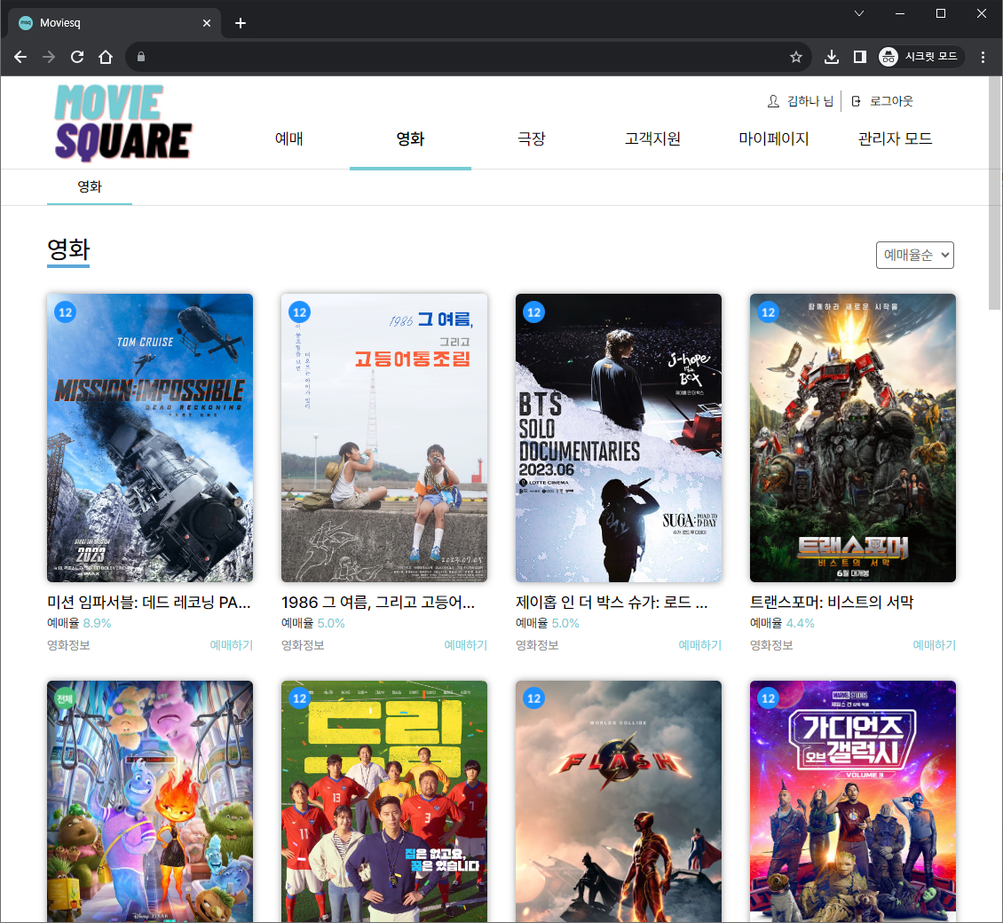
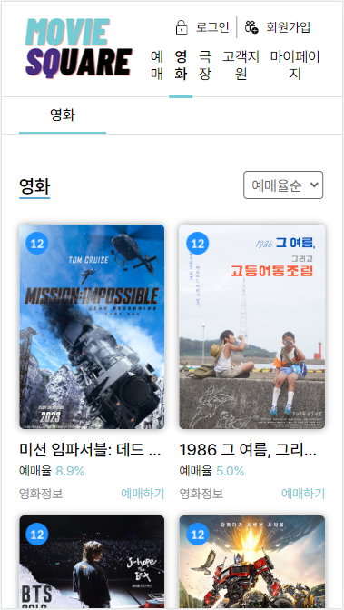
영화

Slide 23
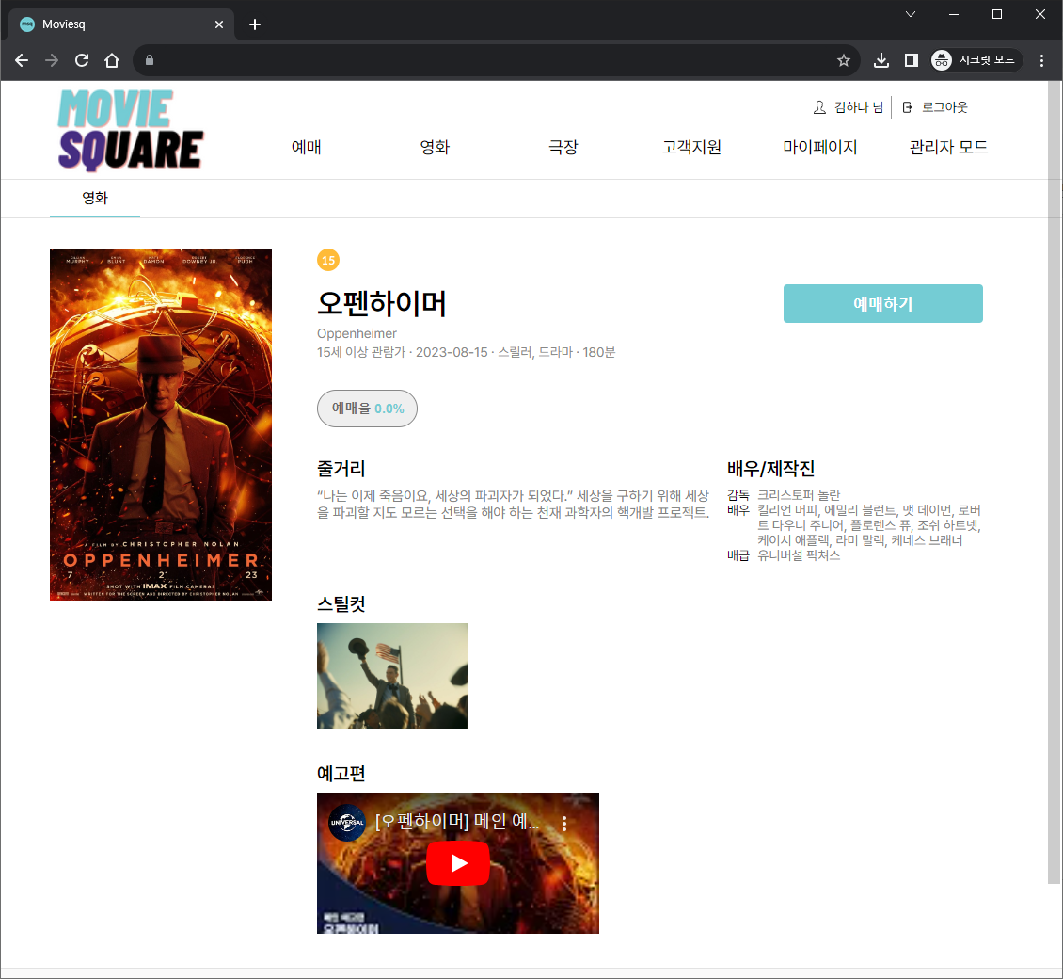
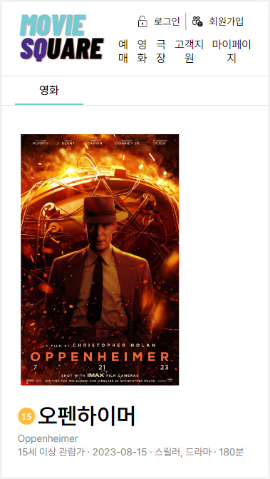
영화-상세

Slide 24
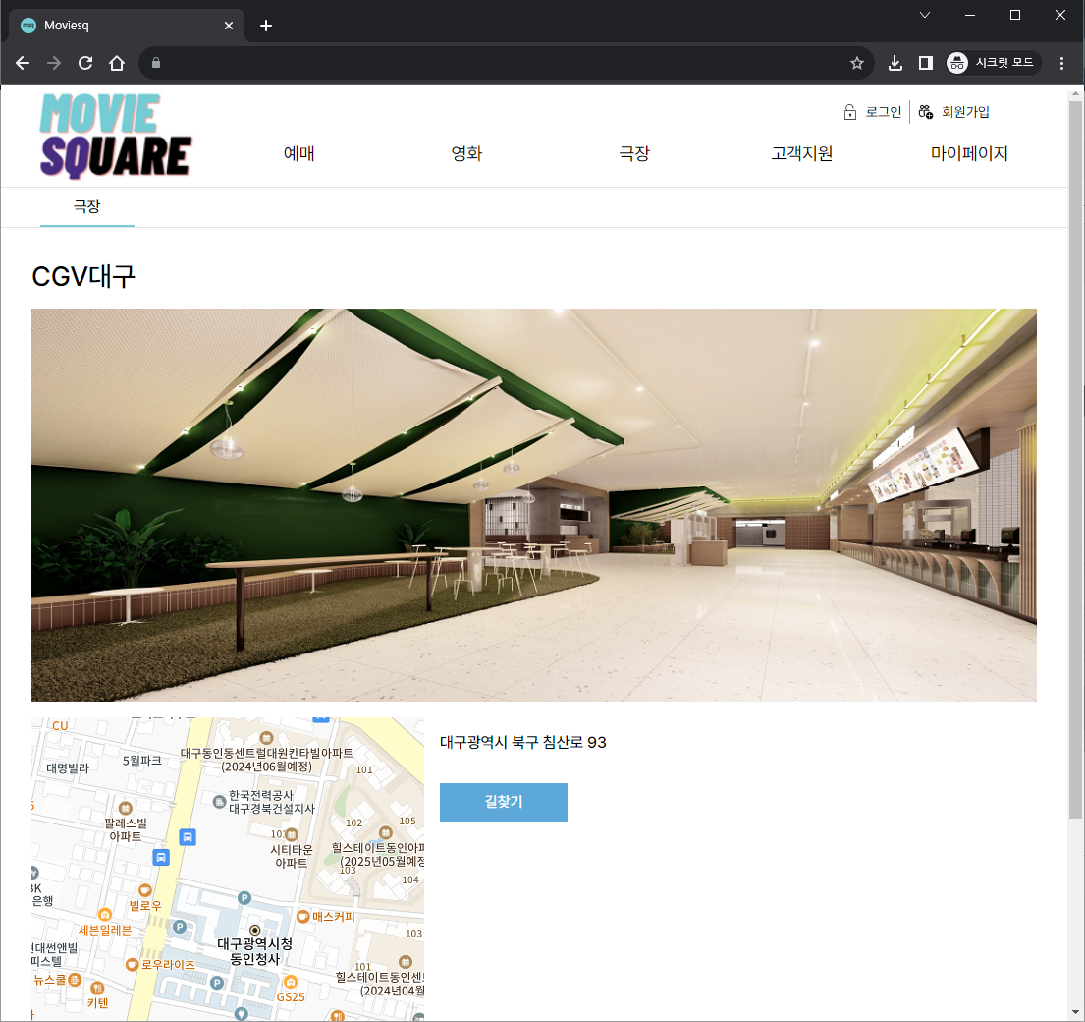
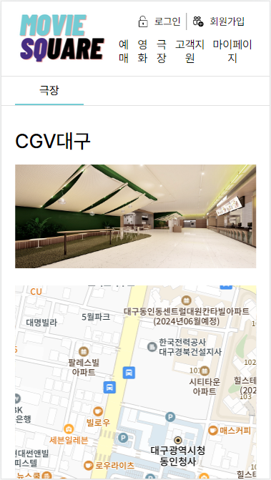
극장

Slide 25
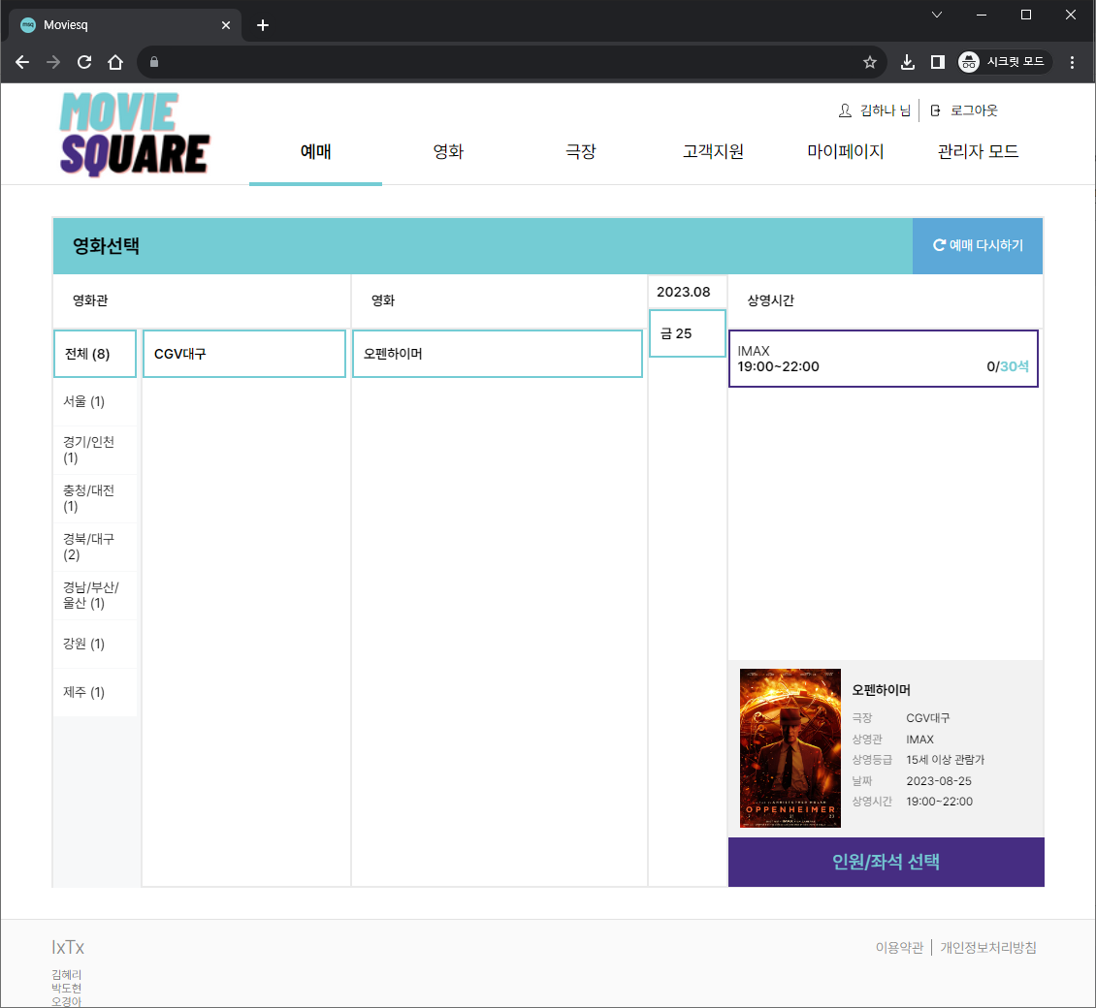
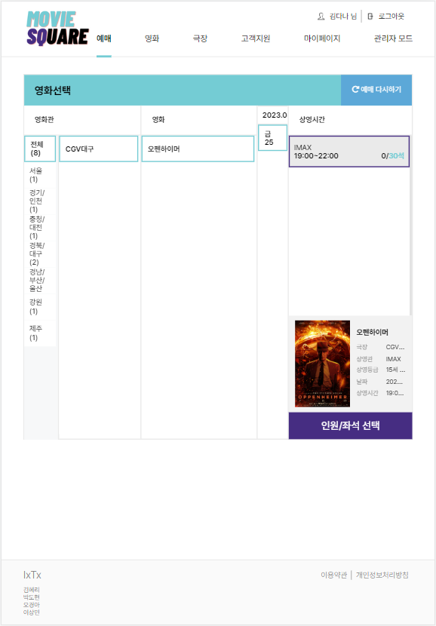
예매
영화/상영관
상영회자 선택

Slide 26
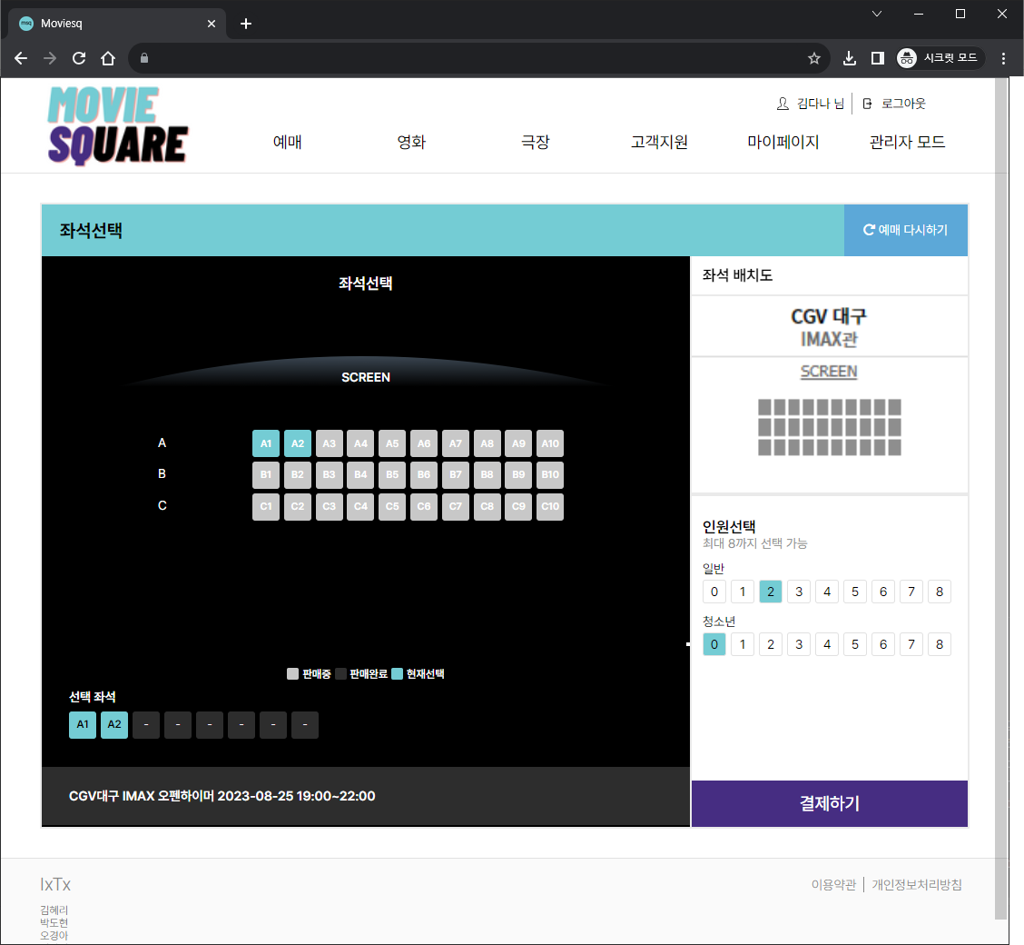
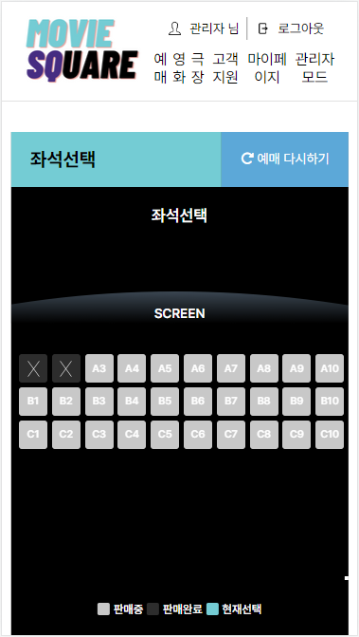
예매
좌석선택

Slide 27
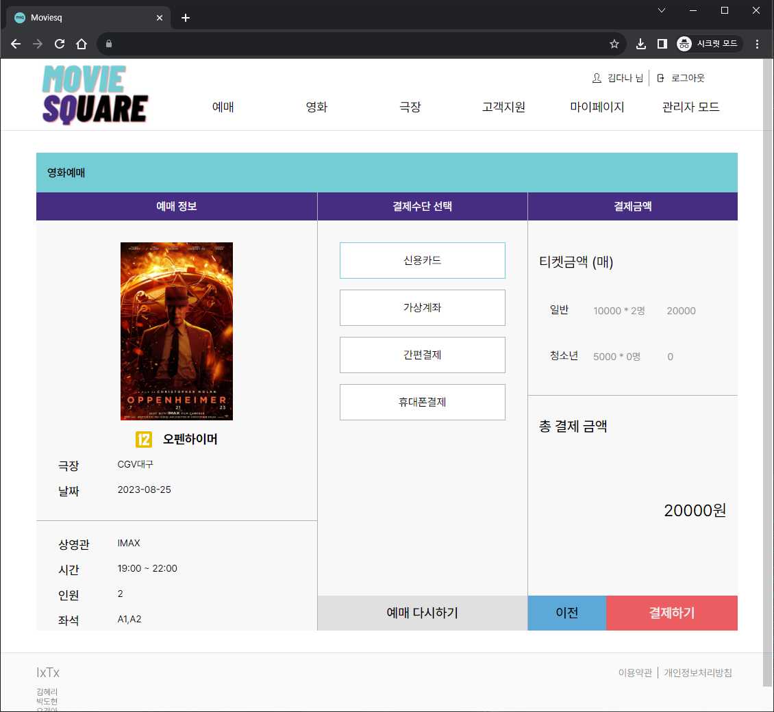
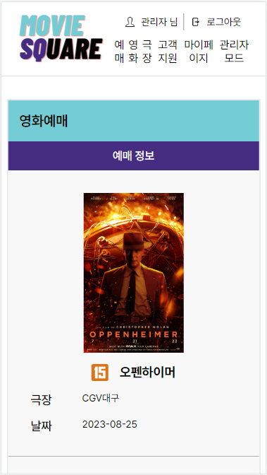
예매
확인

Slide 28
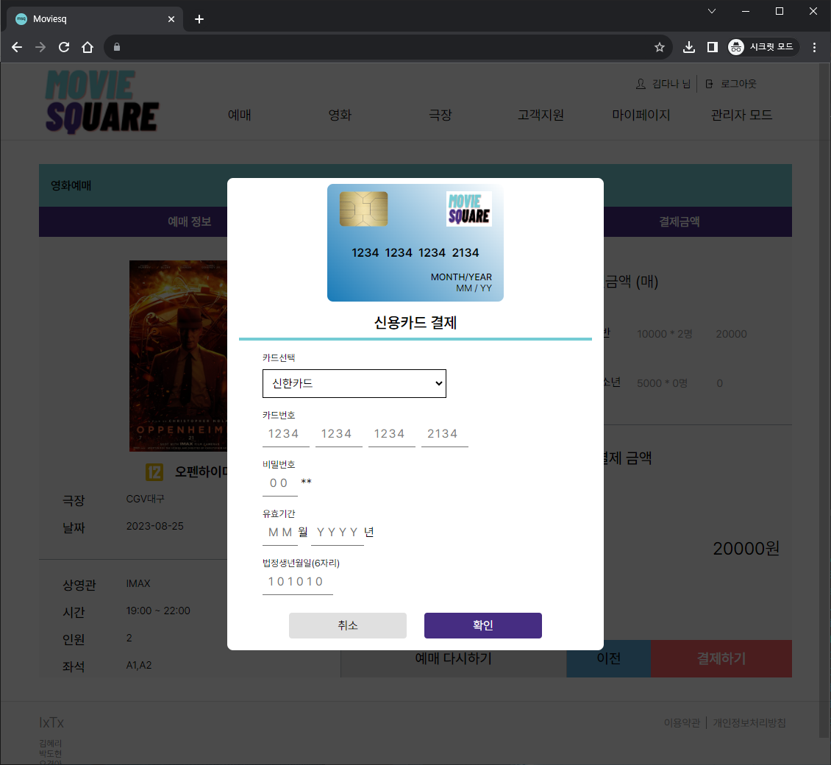
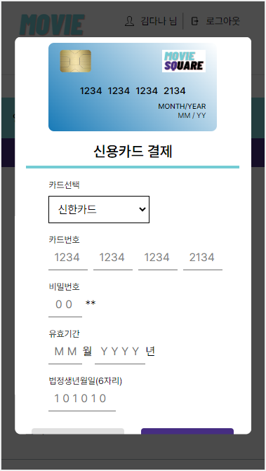
예매
결제

Slide 29
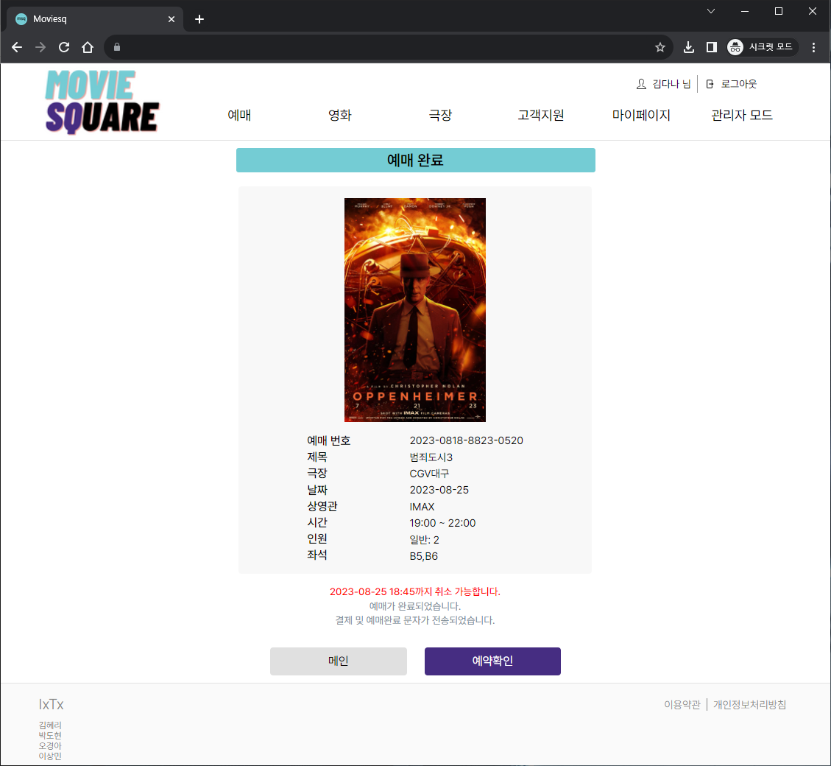
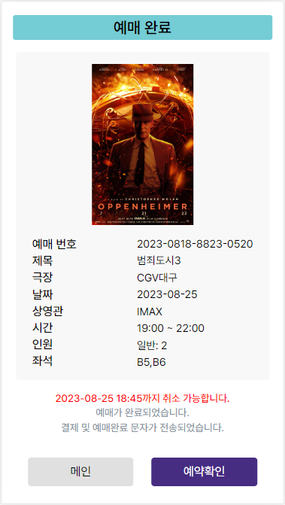
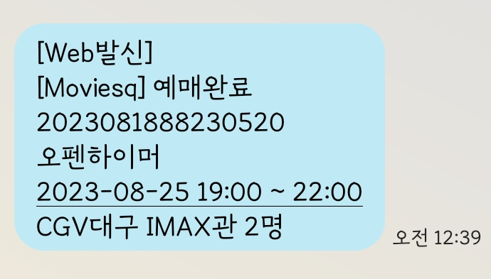
예매
결제완료

Slide 30
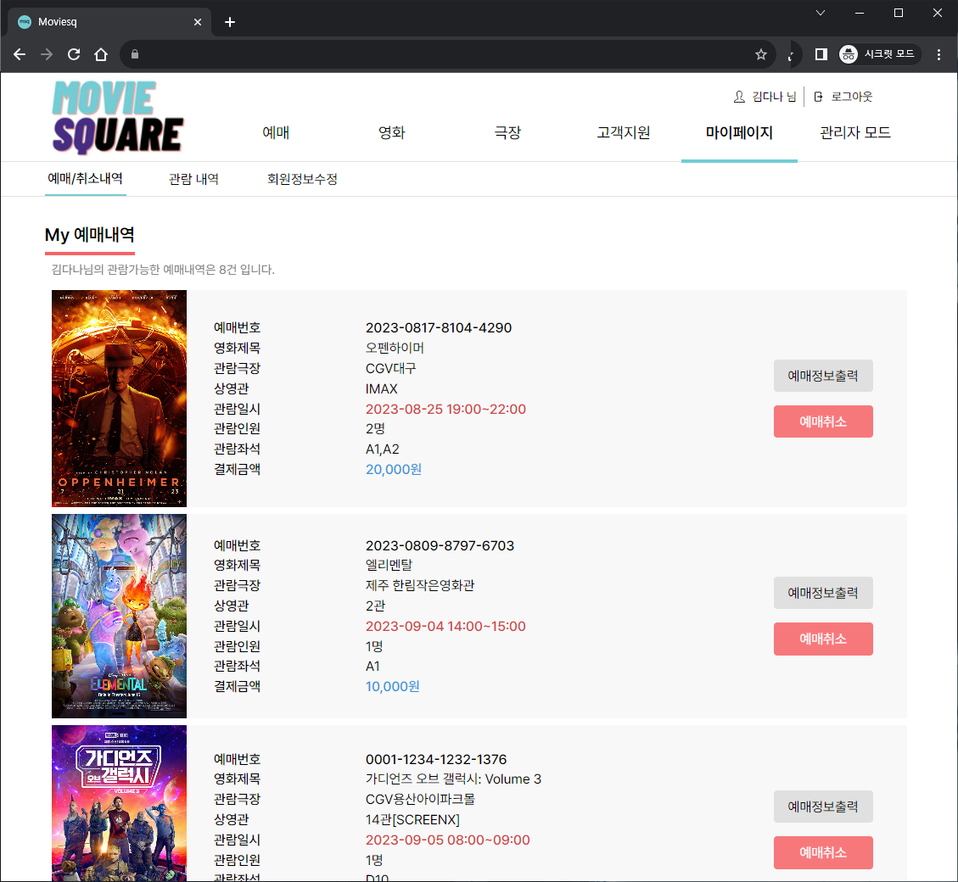
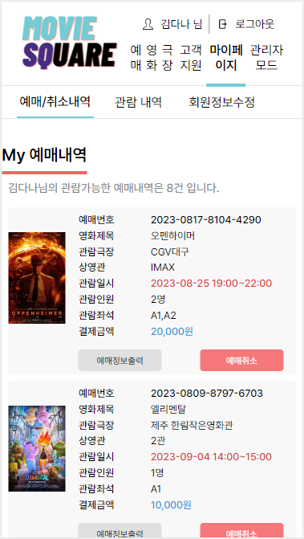
마이페이지
예매/취소내역

Slide 31
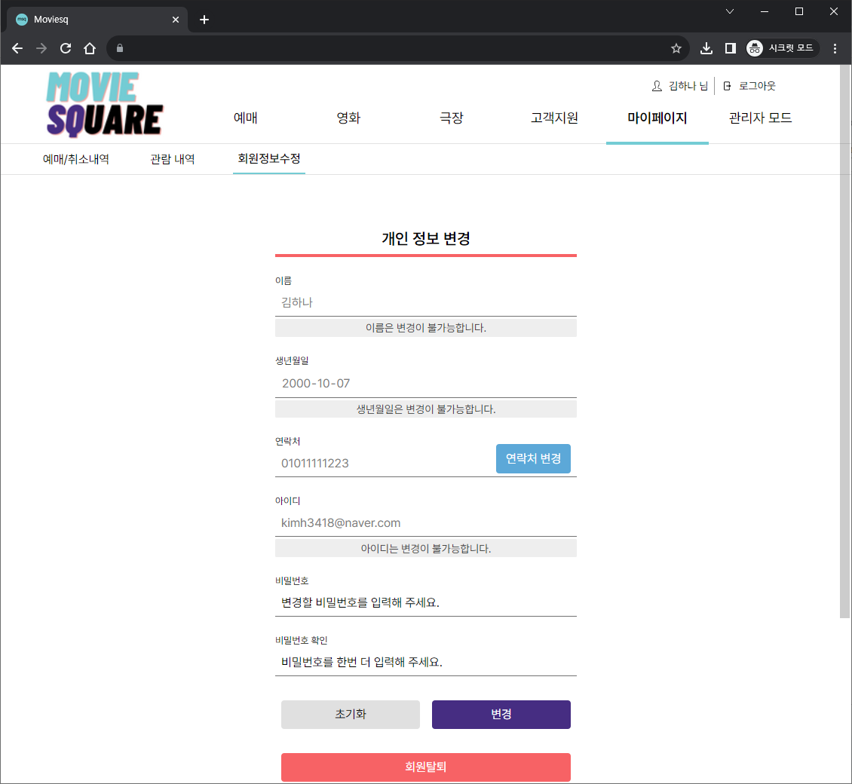
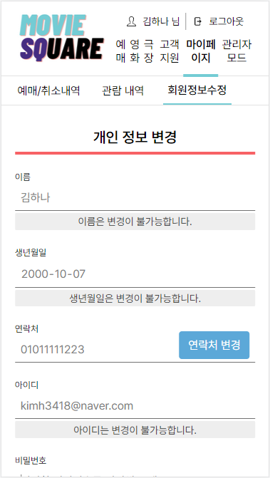
마이페이지
회원정보수정

Slide 32
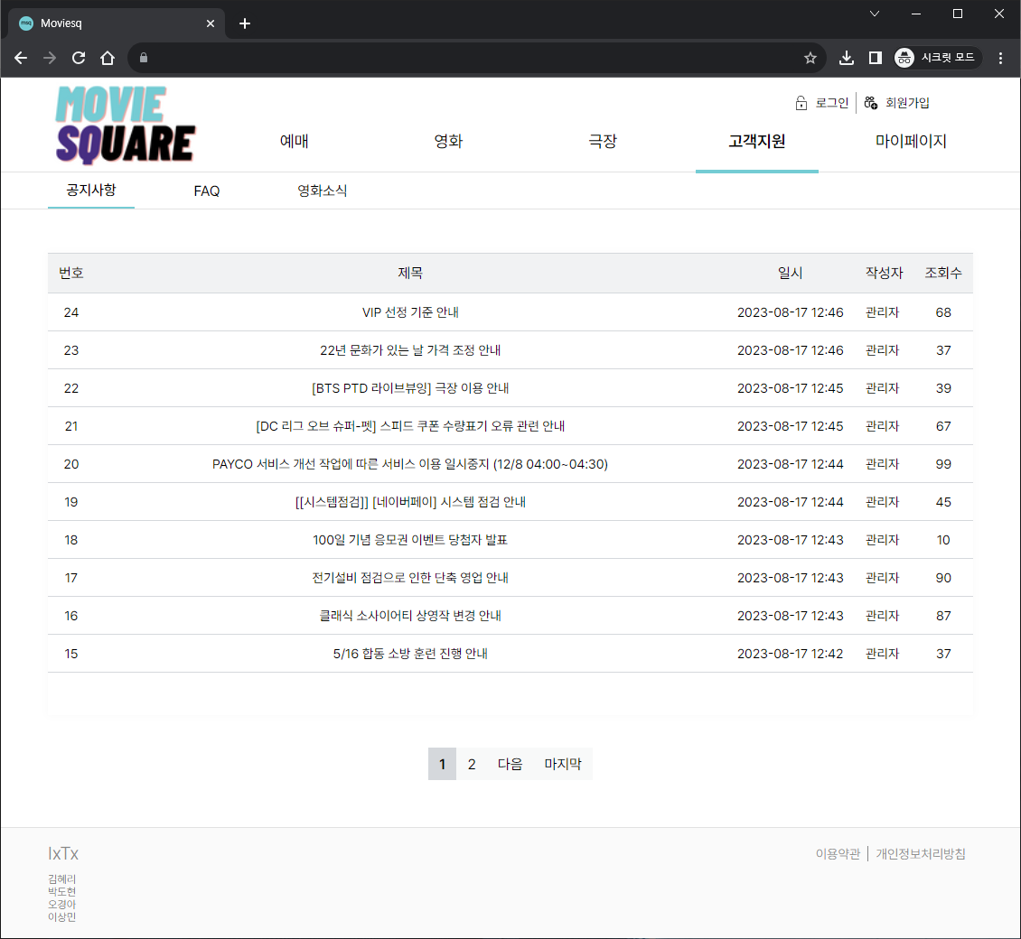
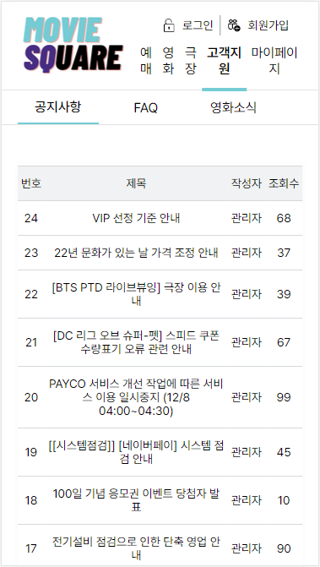
고객지원
공지사항

Slide 33
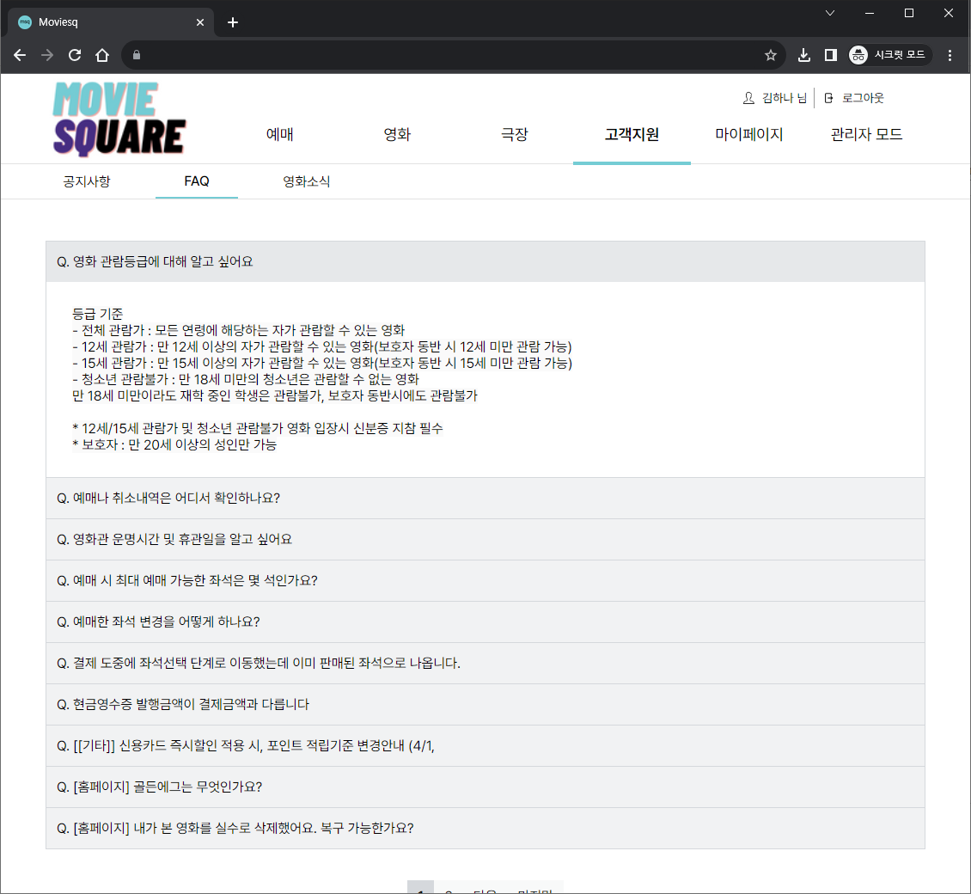
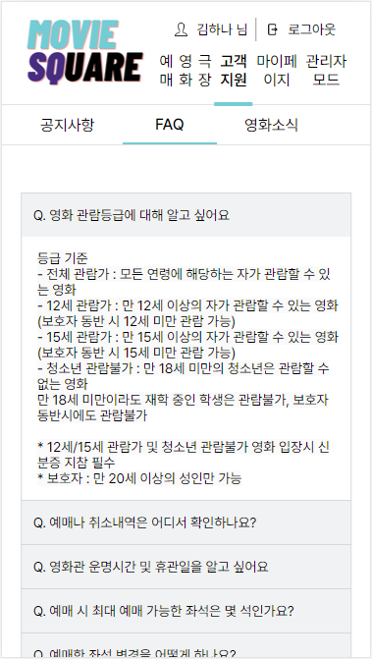
고객지원
FAQ

Slide 34


관리자모드

Slide 35
Q&A

Slide 36
마무리

Slide 37
프로젝트를 마무리하며
김혜리-프로젝트를 진행하면서 수업에서 배웠던 기술을 접목시키고 제가 구상한 기능을 직접 코드로 구현해 보면서 성장할 수 있는 기회가 되었습니다. 또한, 팀원들과 오류 및 문제점을 개선하면서 협력의 중요성을 느낄 수 있었습니다.
박도현-DB, JAVA, JS, CSS, HTML 등 대략 5개월 정도라는 짧은 시간만 배우고 무언가를 만든다는 것에 꽤나 부담감을 느꼈습니다. 아직 배움이 부족하다 느꼈기 때문입니다. 다행히도 제가 맡은 파트를 시간 내에 마칠 수 있었고 제 기준에 아직 못 미치지만 다른 사람에게 보여도 부끄럽지는 않겠구나 하고 안도했습니다. 이렇게 프로젝트가 잘 마무리된 것도 팀원들이 서로 협력과 자기가 맡은 거에 대해서 책임감 있게 해주었기 때문이라고 봅니다. 감사합니다.
오경아-프로젝트 시작 전, CSS가 능숙하지 못하여 걱정했는데 프로젝트를 진행하면서 다양한 방법을 시도해 보며 재미를 느끼게 되었고 이제는 제법 자신감도 생겼습니다. DB 설계는 특별히 흥미를 가지고 시작한 부분입니다. 초안부터 고심해서 작성하고 취합에 공을 들였음에도 실제 백엔드를 구현하면서 예상하지 못했던 개선 사항이 많이 나왔습니다. 좀 더 폭넓게, 멀리 내다보고 과제를 수행하는 계기가 되었습니다.
이상민-조별 프로젝트를 하면서 혼자서 했다면 절대 배우지 못할 동료들의 가치, 부족할 땐 도움을 요청하고 조언을 듣고 하는 것의 가치를 배우지 못하였을 것입니다. 국비 수료 기간 동안 가장 가치 있었습니다.

Slide 38

Thank you.

